Slide 1
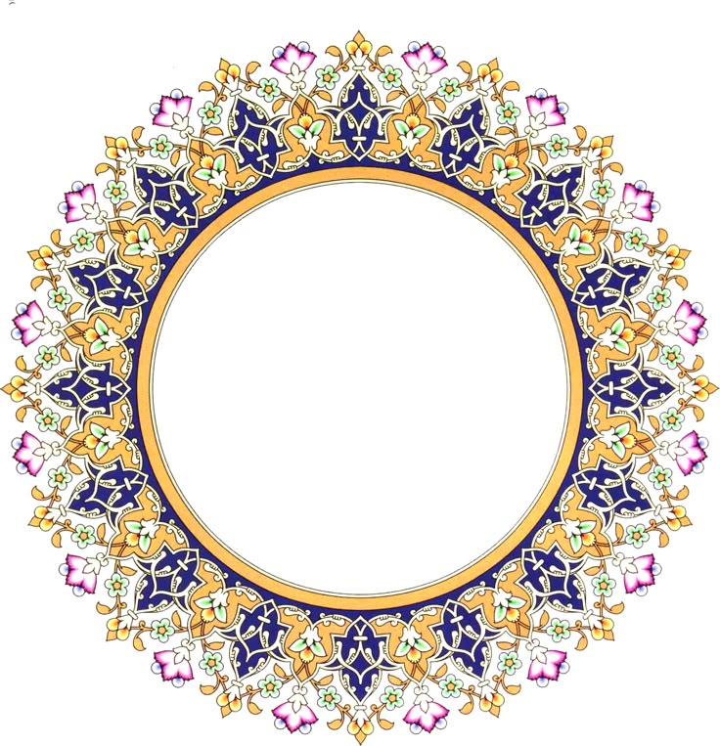
Matolarda milliy naqsh turlarini chizish-IKAT

Slide 2

Ishning maqsadi:
Matoga naqsh chizish uchun eskizlarni microsoft powerpoint dasturi orqali yaratish. IKAT atamasi ma’nosini anglash.

Slide 3

Tajriba o’tkazish uchun kerak bo’ladigan asbob va jixozlar:
Naqshning rasmi, kompyuter

Slide 4
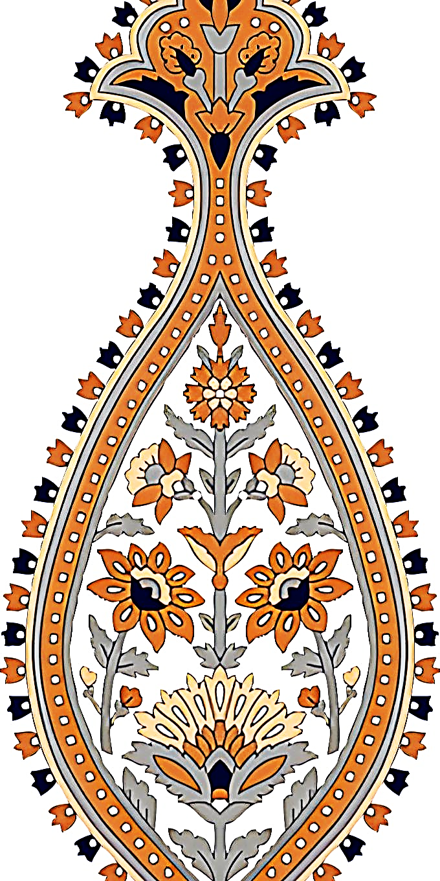
Nazariy
ma’lumot

Slide 5
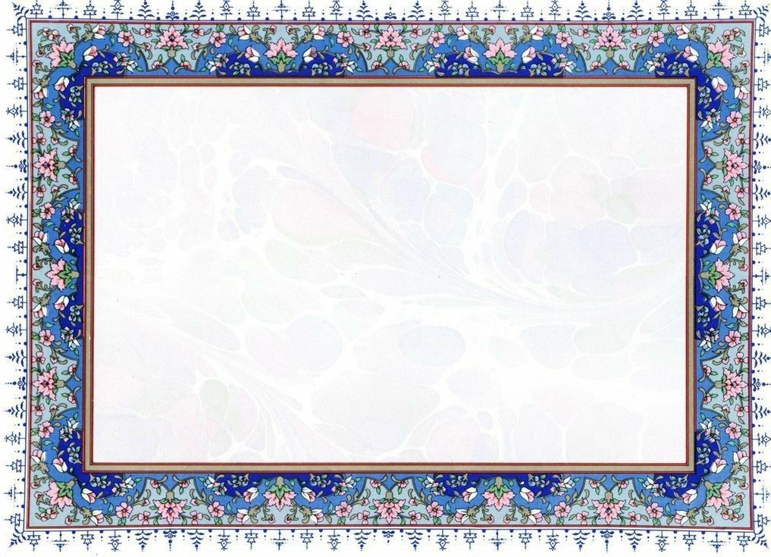
Naqsh -arabcha tasvir, gul degan ma'noni bildiradi. U elementlari ma'lum tartibda takrorlanadigan qush, hayvon, o'simliklar, geometrik shakllar va boshqalarning ma'lum tartibda takrorlanishidan hosil qilingan bezak. Zardo'zlikda chok yordamida turli ko'rinishdagi barg, band, daraxt, buta, g'uncha va boshqa narsalarni naqqosh tomonidan stillashtirib olingan shaklini ma'lum qonuniyatlar asosida takrorlanishlari hosil qilingan. Meva shakllaridan tuzilgan naqshlarda marvarid, turunj, anor, olcha, uzumlarni ko'ramiz.

Slide 6
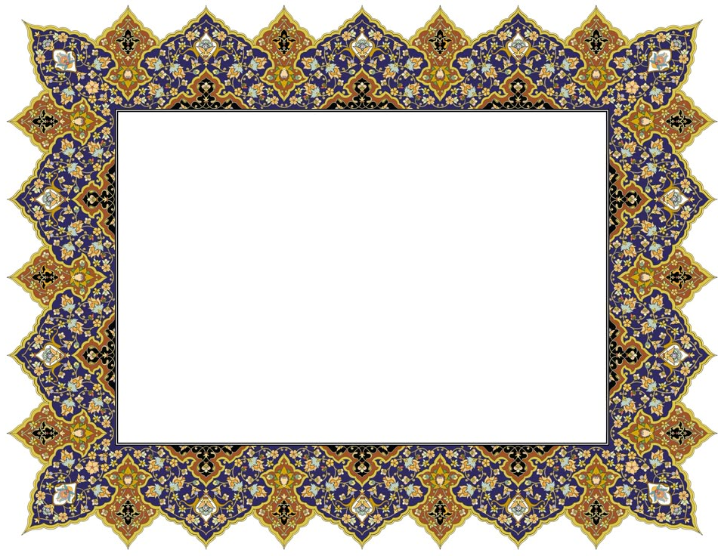
Zardo'zlikda gullar turidagi naqshlar uchun barg atamasi nomi bo'lib qolgan. Masalan: To'rt yaproqli gul, olti yaproqli gul, sakkiz yaproqli gul, lola gul va hokazolar. Yaprog'i sakkiztadan ortiq bo'lgan gullarni guli sabdarg-yuz yaproqli gul deyiladi.

Slide 7

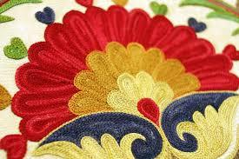
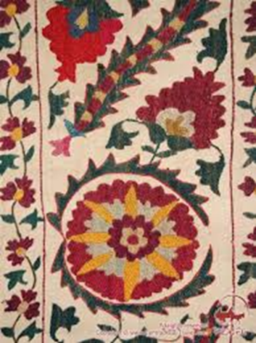
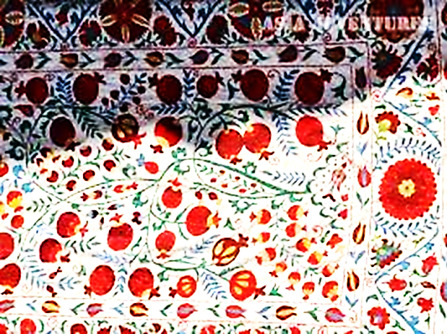
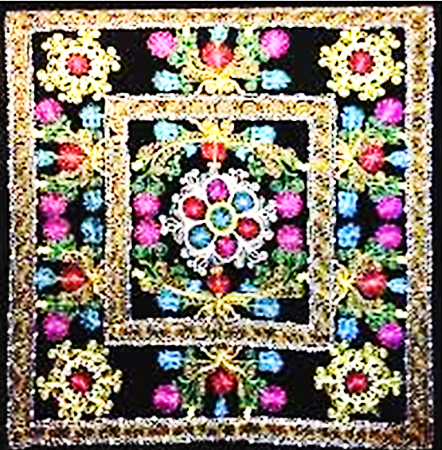
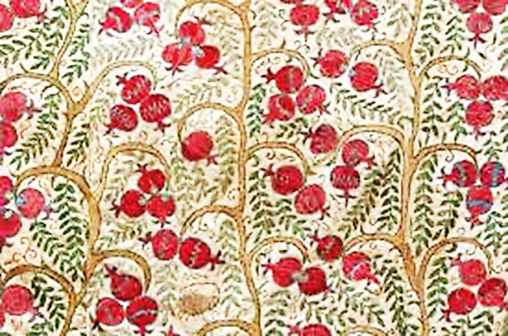

Slide 8

Rang-barang naqshli serkor me'moriy yodgorliklar, ulardagi turli-tuman geometrik naqshlar, zardo'zlik gullari va kashtalarini ijodiy jihatdan boyitishdagi boy materiallar bo'lib xizmat qiladi.

Slide 9
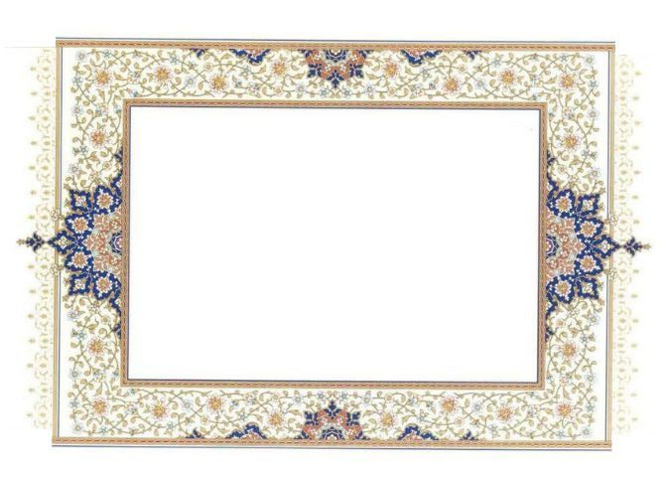
Shu siraga kiruvchi mehrob naqshi odatda uchli ark ko'rinishiga ega bo'ladi. Kashta naqshlarining tuzilishiga qarab, zardo'z ustalar buyumlarni ayrim-ayrim guruhlarga bo'ladilar. Bezak gullarining joylanish tartibiga ko'ra choponlar bir necha turlarga bo'linadi.

Slide 10
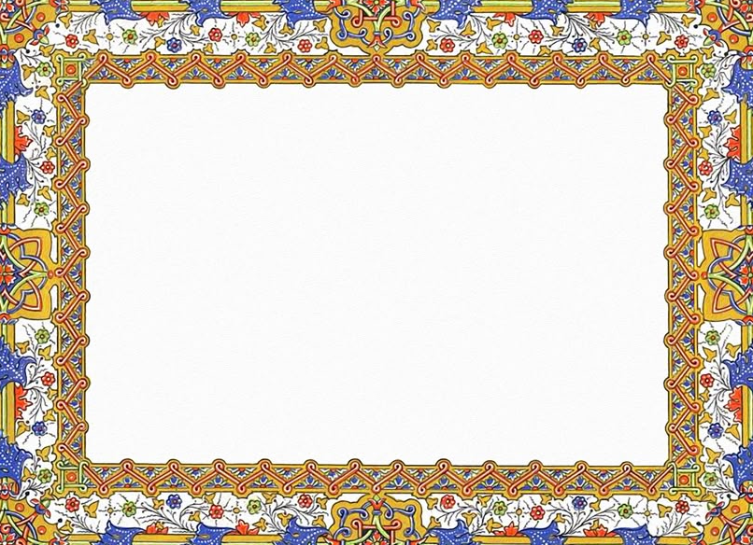
Darham turidagi choponlar butun yuzaning bir sidra gul naqshlari bilan to'ldirlganligi orqali ajralib turadi. Bunda turli katta-kichiklardagi romblar, kvadratlar, to'g'ri burchaklar va hokazolar yo'l-yo'l shaklda qator tuzilib, zich islimiy naqshlar bilan to'ldirib chiqiladi. To'rt yaproqli qubba-madoxil, uch yaproqli qubba, uch-to'rt yaproqchali buta va butachalari, majnuntol, ayrim-ayrim joylashgan olti va sakkiz yaproqli gullar, lola shu naqshlarga kiradi.

Slide 11
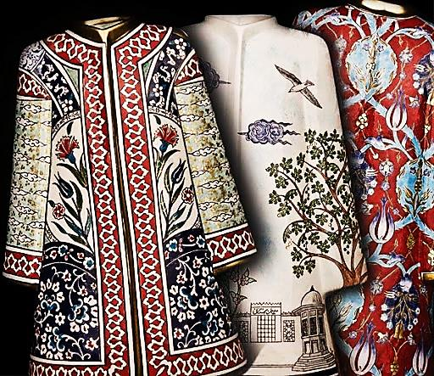
Usmonli turklar naqshlari namunalari

Slide 12

Doira ichiga ko'pincha olti yoki sakkiz qirrali yulduz shakli tushirilgan bo'lib, markaziy qismda bo'rtma gulli xalqa aks ettiriladi.
Naqshlarning har bir qismi mayda gul, barg, butoq va xurmo barglari shaklida tikiladi.
Ikkinchi tur turunjlarning kashta gullari sernaqsh yo'llardan to'qima usulida yasalgan sakkiz qirrali yulduzlar, galma-galdan almashinib keluvchi gulli guruh va butoqchalar kompozitsiyasi, guldon shakli ichiga joylashtirilgan, yerga qaragan yarimoy xalqasiga kiydirilgan murakkab islimiy kompozitsiyalardan iborat

Slide 13
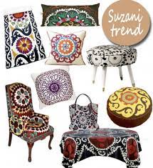
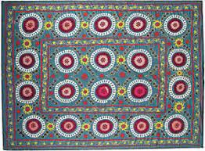

Slide 14

MILLIY NAQSHLARNING RAMZIY MA’NOSI

Slide 15

Aylana, romb, krest – barcha xalqlar an’anaviy san’atida eng ko’p uchraydigan simvollar. O’rta Osiyoda bu simvollar azaldan mavjud bo’lib ular boshqa solyar va astral belgilar bilan hamohang uchraydi. Simvolik belgilar qatorida birinchi o’rinni to’rtga bo’lingan kvadrat, to’rt nuqtali krest, aylanada joylahgan krest va boshqa shunga o’xhash geometrik figuralr joylashgan.

Slide 16

Kvadrat- bu dunyoning to’rt tomonini, mangulikni bildirgan. Musulmonlarning eng keng tarqalgan ornamenti sakkiz qirrali yulduz hisoblanadi. Besh qirrali yulduz – hayotni qisqaligini, Islom dininig besh farzini bildiradi. Yarimoy - Islom dininig belgisi, yashnash va yuksalish ramzi. Yulduzlar- mustaqqillik va Ollohiylik ramzi.
To’lqinsimon naqshlar hayotbaxsh kuch timsoli, Abri-Bahor- yomg’ir va serhosillik ramzi.
Ornamentda shuningdek predmetli tematika ham juda ko’p uchraydi. Oftoba- hayotbaxsh suv simvoli. Qadimgi tasvirlarda oftobadan “hayot daraxti” o’sib chiqadigan idish sifatida tasvirlangan. Pichoq va xanjarlar aks etilgan naqshlar yovuz kuchlardan asrovchi tumorlar sifatida ishlatilgan bo’lib ular hayotbaxsh kuch timsoli bo’lgan.

Slide 17
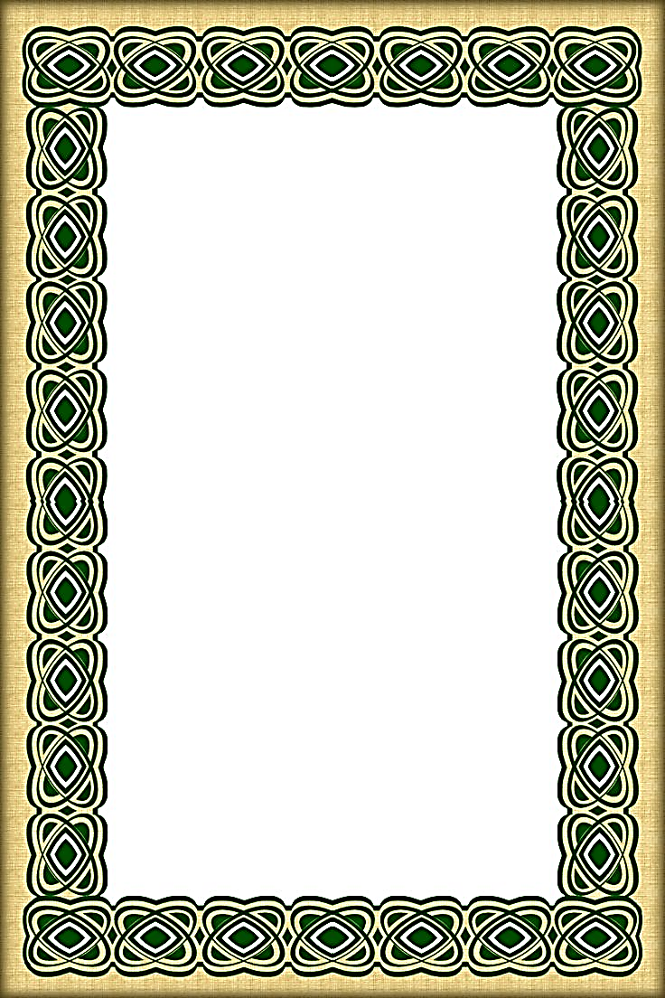
Qalampir -yomon ko`zlardan asrash, bodom- serfarzandlik ramzi, doyra- quyosh va iliqlik ramzi, anor- rizq-ro`zi va kelajak avlod ramzi, qushlar- tinch va osuda hayot, gul g’unchasi- yangi oila qurish orzusi.
Naqshlarda ranglarga juda katta ahamiyat berilgan. Masalan, ko’k rang yomon ko’zlardan asrash, sadoqat, tinchlik, adolat va mukammallik ramzi hisoblangan. Qizil- g’alaba, quvonch ramzi, oq rang – poklik, baxt, omad ramzi, sariq rang- muqaddaslik ramzi, yashil rang- bahor, yangilanish, tabiyat, quvonch va boqiylik ramzi hisoblangan.

Slide 18
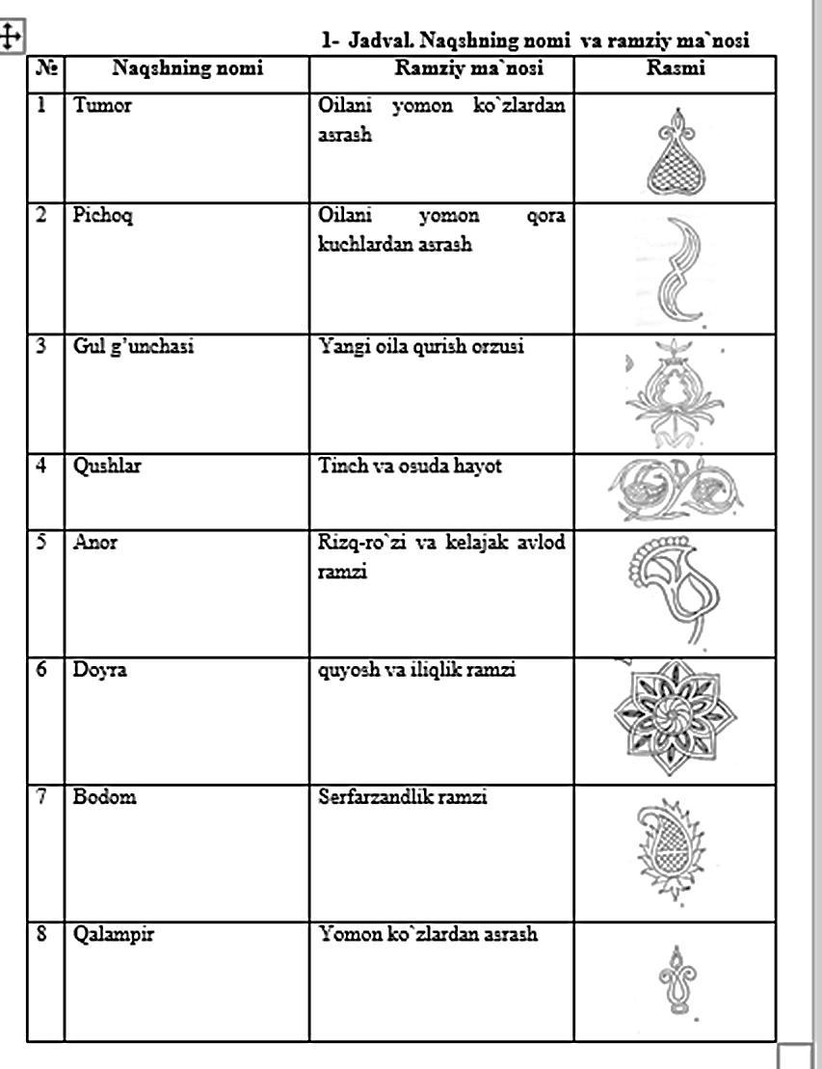

Slide 19
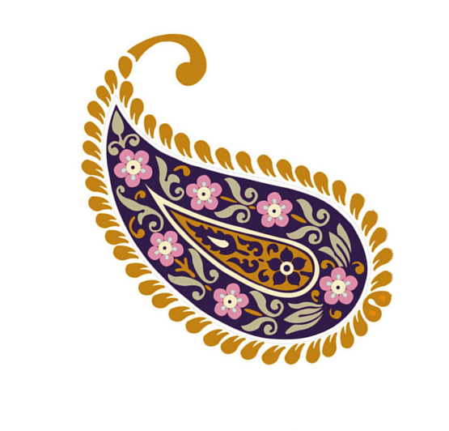
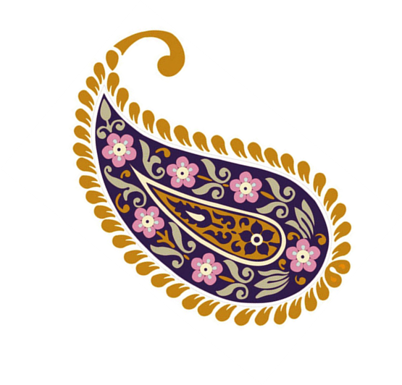
O‘zbekistonda "ikat" gazlamalar "abrbandi" (abr — bulut degani) deya sifatlanishi bejiz emas — naqqoshlar matoga zeb berishda, ta’bir joiz bo‘lsa, naq parqu bulutlardan andaza olgan. Sirasini aytganda, Sharqda har bir kasbu hunar san’at darajasiga yetkazilgan va zamonlar o‘tishi bilan yangi avlod tafakkuri hamda taxayyuliga uyg‘un tarzda takomillashib boyib borgan. Abrbandi uslubidagi bezak, timsol va naqshu nigorlar mohir musavvir asari kabi maftunkor. Qolaversa, ularda o‘zbek zaminida umrguzaronlik qilayotgan hunarpesha xalqning olamni, odamni anglash bilan bog‘liq ko‘hna tasavvurlari mujassamdir.

Slide 20

